Slide 1

Projeto Infraestrutura de Aplicações Ágeis
Fevereiro/2017

Slide 2

Índice
Público alvo
Propósito dos papéis
Objetivo
Pipeline Devops
Ferramentas e objetivos
Processos
  Fluxos
Git Hub
  Release
  Hot fix
  Estrutura física
APRESENTADO

Slide 3
Público alvo
ARQUITETURA ENTERPRISE
ARQUITETURA DE PROJETO
RELEASE
MANAGER
LÍDER TÉCNICO
DEV
VALIDAR

Slide 4
Propósito dos papéis
Análise, definição e acompanhamento da arquitetura na visão corporativa
Aplicar a definição de arquitetura dentro do contexto do projeto
Gestão da release referente à sua criação, conteúdo, análise de impacto e entrada em produção referente a todos os projetos
ARQUITETURA ENTERPRISE
ARQUITETURA DE PROJETO
RELEASE
MANAGER
Garantir que o design de arquitetura será implementado no projeto
Desenvolvimento do produto aderente ao conceito de definido de pronto
LÍDER TÉCNICO
DEV
APRESENTADO

Slide 5
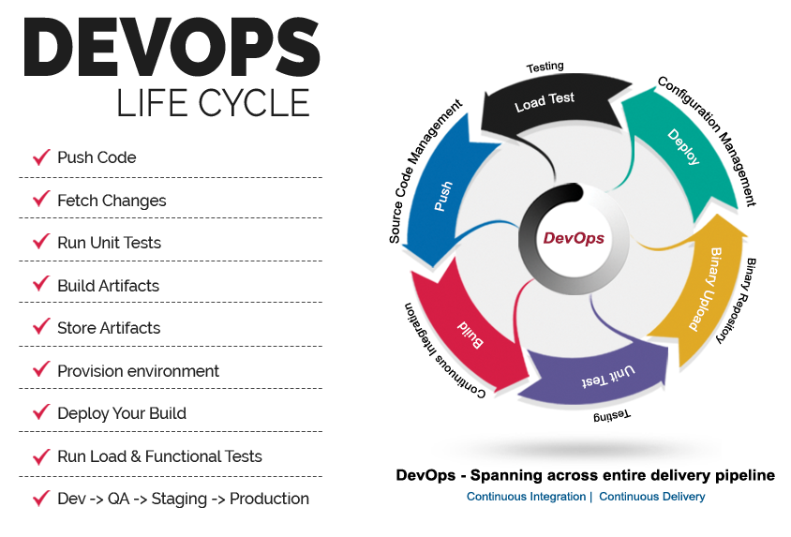
Objetivo
Otimizar o processo de desenvolvimento de software da empresa, através de entregas mais ágeis e contínuas com a garantia da qualidade do padrão determinado pela companhia .
APRESENTADO

Slide 6
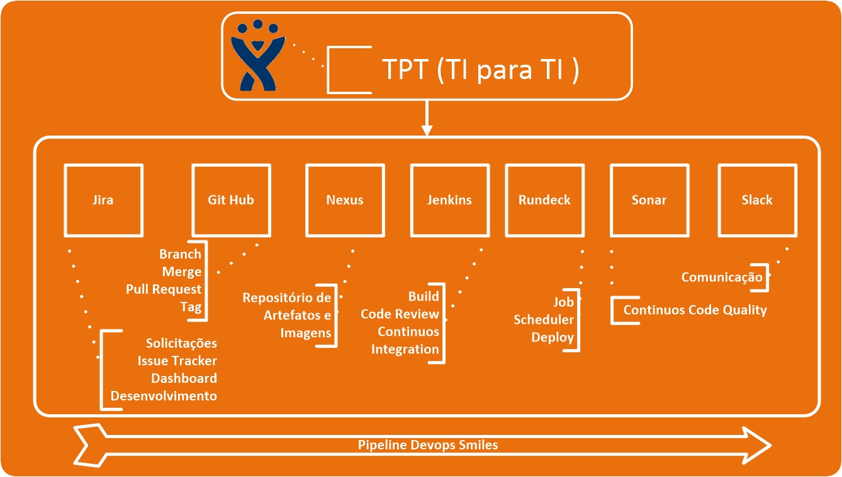
Pipeline Devops
APRESENTADO

Slide 7
Ferramentas e objetivos
Jira | Criar solicitações que dependem de aprovação, criar projetos e branchs e solicitações de acessos a repositórios
Git Hub | Realizar o controle, merge e versionamento de código fonte
Nexus | Realizar o controle e versionamento dos artefatos, imagens e demais documentos que façam parte dos projetos
Jenkins | Automatizar builds, code review e continuos integration.
Rundeck | Automatizar criação de projetos, branchs, deploys e schedule de jobs, verificações de status de branchs e notificações relacionadas ao fluxo de desenvolvimento
Sonar | Repositório com estatísticas e métricas dos resultados dos testes unitários, testes de componentes relacionados ao fluxo de desenvolvimento
Slack | Facilitar a comunicação e integração das equipes, sejam elas remotas ou não
APRESENTADO

Slide 8
Processos
R - Obrigatório / O – Opcional / S - Solicitante | ARQUITETURA | DEV | RELEASE MANAGER | AUTOMATIZADO | FERRAMENTAS
Criação de projeto | R | S | R | SIM | Todas
Criação de branch | R | S | O | SIM | Rundeck/GitHub
Fluxo de commit | O | R | O | SIM | GitHub/Jenkins/Nexus/Sonar
Fluxo de pull request | R | R | R | SIM | GitHub/Jenkins/Rundeck/Nexus/Sonar
Fluxos de merge (back/master) | O | R | O | PARCIAL | Rundeck/GitHub
Fluxo de deploy não produtivo | O | R | O | SIM | Rundeck/Nexus
Fluxo de deploy produtivo | R | R | R | SIM | Rundeck/Nexus
APRESENTADO

Slide 9
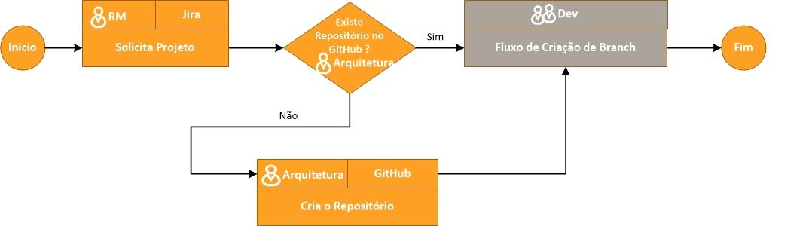
Criação de projeto
NÃO INICIADO

Slide 10
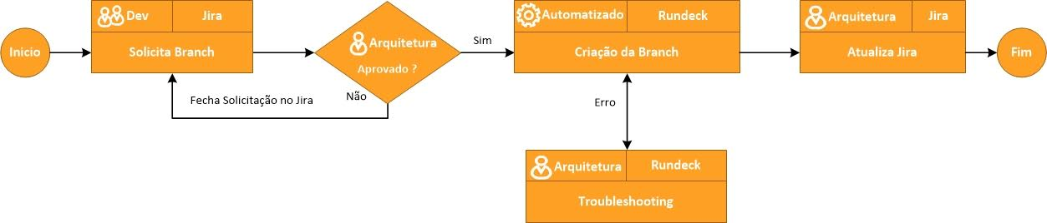
Criação de branch
VALIDAR

Slide 11
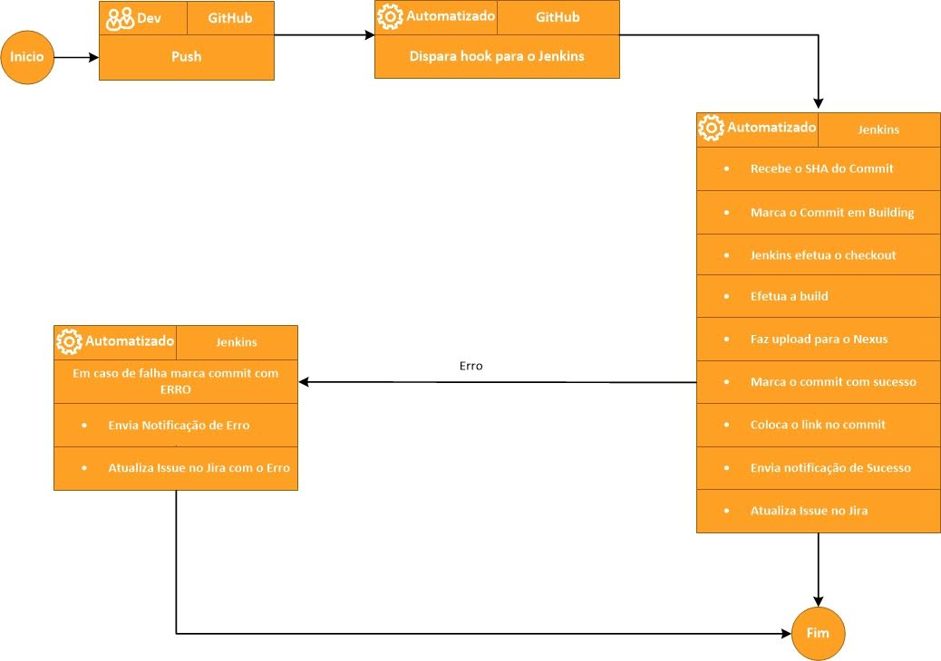
Fluxo de commit
VALIDAR

Slide 12
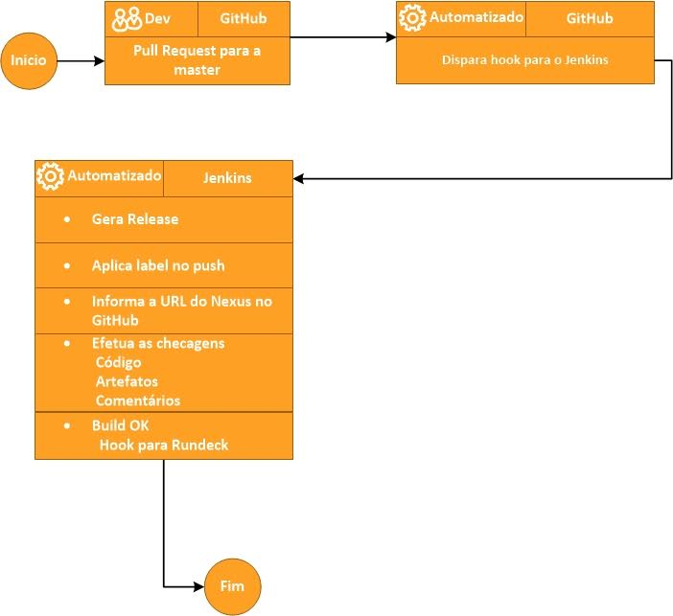
Fluxos de pull request
VALIDAR

Slide 13
Fluxos de merge (back/master)
Deploy de scripts existentes
Criação de repositório no Git
Criação de branch no Git
Criação de pull request no Git
Aprovação de pull request
Criação de pull request de merge back após commit na master
Aprovação de pull request de merge back após commit na master
VALIDAR

Slide 14
1. Deploy de scripts existentes
LEGENDA
automação | ferramenta
ação
VALIDAR

Slide 15
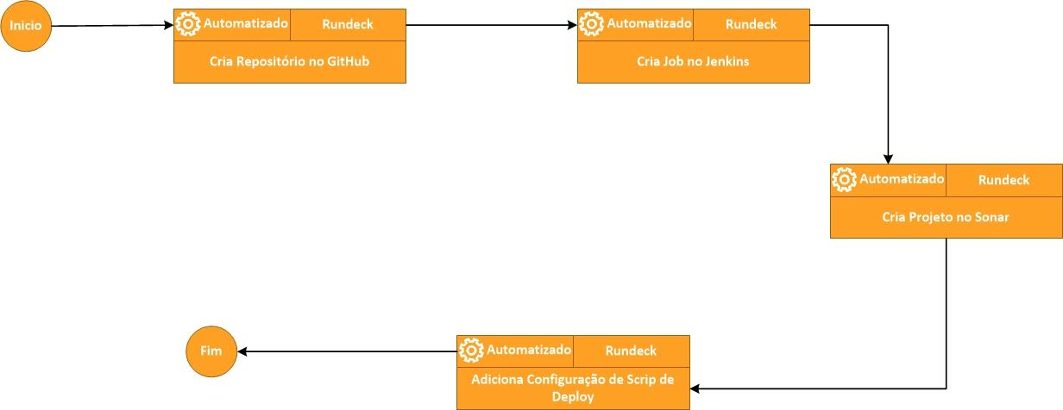
2. Criação de repositório no Git
LEGENDA
automação | ferramenta
ação
VALIDAR

Slide 16
3. Criação de branch no Git
LEGENDA
automação | ferramenta
ação
VALIDAR

Slide 17
4. Criação de pull request no git
LEGENDA
automação | ferramenta
ação
VALIDAR

Slide 18
5. Rundeck – Checklist do pull request
Este fluxo não foi construído nesta etapa do projeto conforme alinhamento entre Isnard,Gustavo, Davi e Nícolas em 17/02/2017
LEGENDA
automação | ferramenta
ação
NÃO DEFINIDO

Slide 19
5. Aprovação do pull request
LEGENDA
automação | ferramenta
ação
NÃO INICIADO

Slide 20
6. Criação de pull request de merge back após commit na master
LEGENDA
automação | ferramenta
ação
NÃO INICIADO

Slide 21
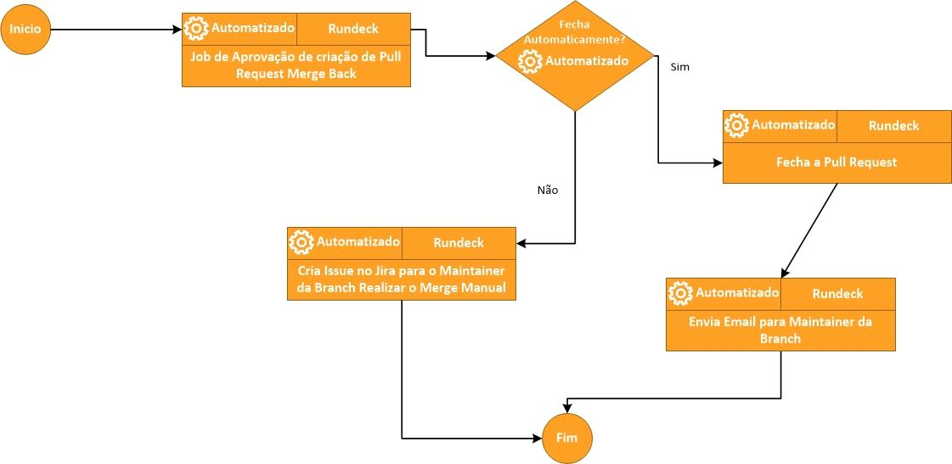
7. Aprovação de pull request de merge back após commit na master
LEGENDA
automação | ferramenta
ação
DESENVOVLIMENTO
NÃO INICIADO

Slide 22
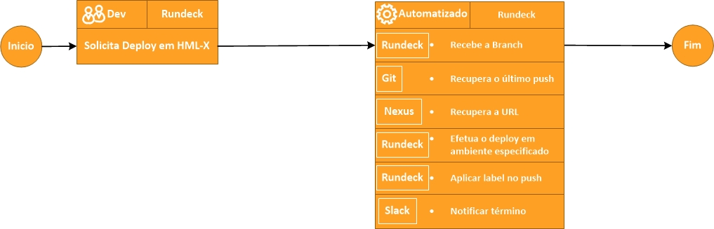
Fluxos de deploy não produtivo
VALIDAR

Slide 23
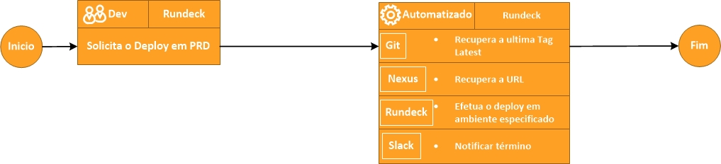
Fluxos de deploy produtivo
NÃO DEFINIDO

Slide 24
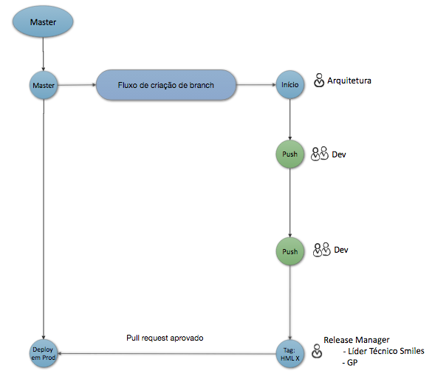
Git Hub – Release
APRESENTADO

Slide 25
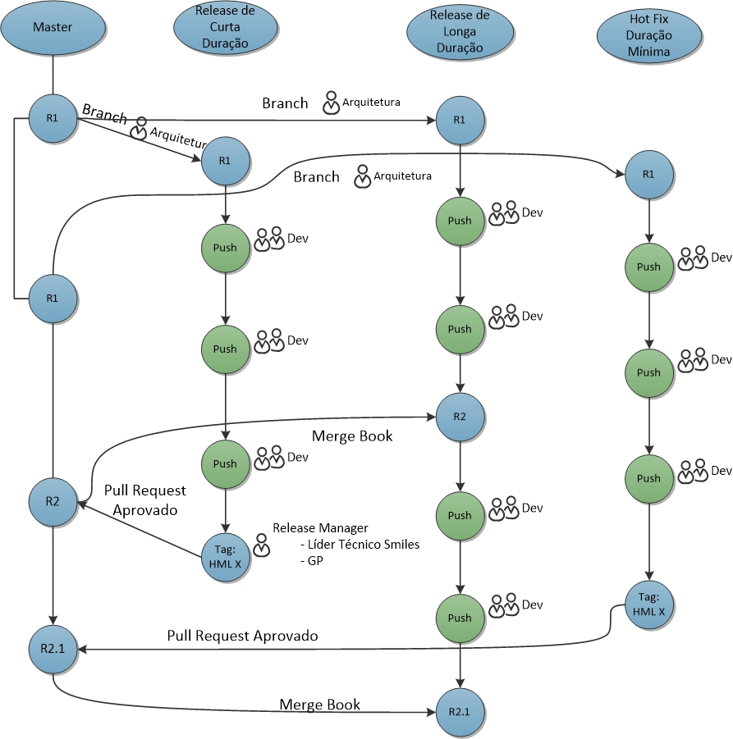
Git Hub – Release/HotFix
APRESENTADO

Slide 26
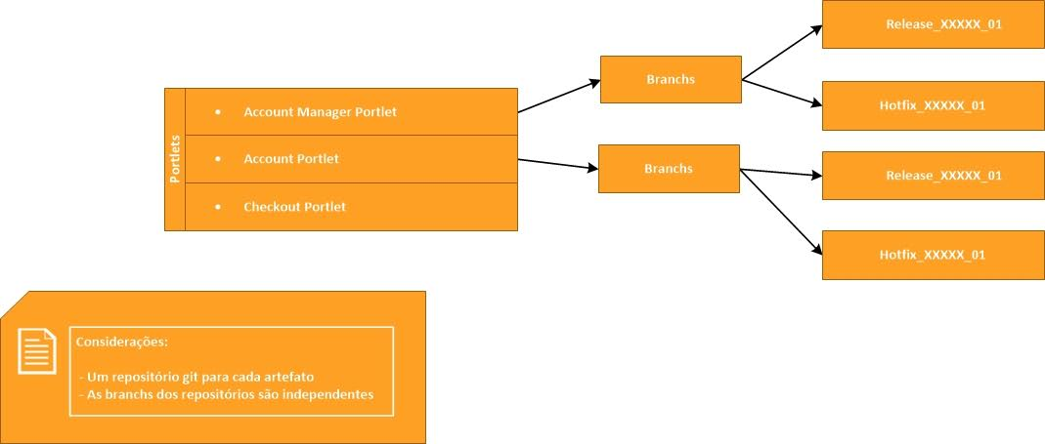
Git Hub – Estrutura física
VALIDAR

Slide 27
Obrigado!!!

